Slide 1
真·态势感知(上) ——态势感知的支撑和价值落地
安天首席架构师 肖新光

Slide 2

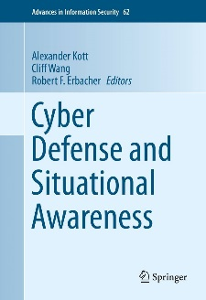
报告提纲与参考资料
01 现状反思与回归本源
02 改善采集和对象处理
03 有效防护和价值落地
04 视角变换与支撑体系
报告参考资料

Slide 3
现状反思与回归本源

Slide 4
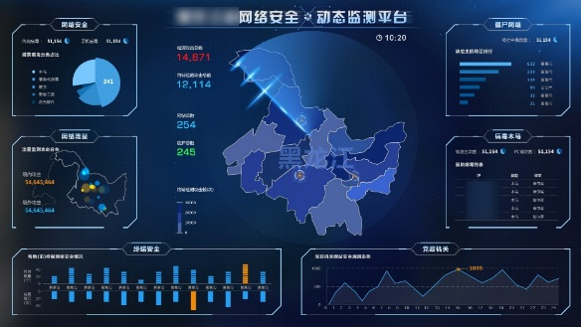
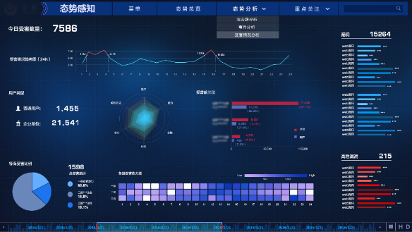
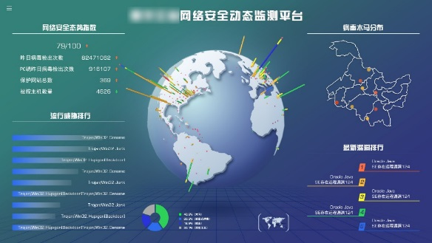
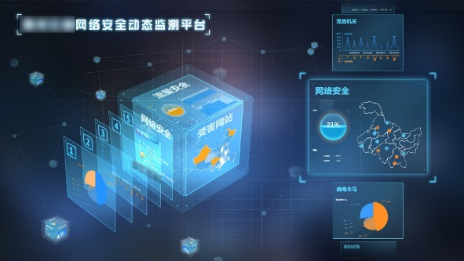
态势感知的普遍实施现状
大规模扫描探测结果、或开源威胁情报通过可视化手段的简单，正在将态势感知庸俗化。

Slide 5


态势感知正在成为一只被美丽尾羽所负累的飞鸟

Slide 6
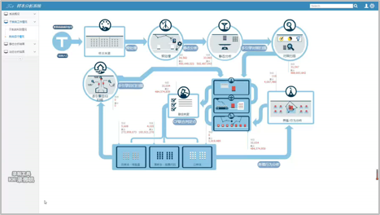
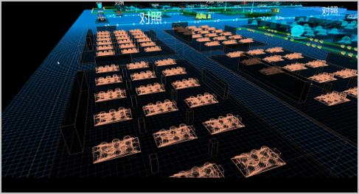
更好的表现显示并不带来生产力
通过对样本分析流水线的仪表盘可视化，安天运维人员可以对流水线运行情况进行有效的观测和敢于。（2010）
在安天后续的处理平台改进中，曾尝试用3D漫游的方式进行处理体系运行状态展示，但其实际信息价值和运维效果明显弱于2D（2014）
Notes:
左侧屏幕播放媒体1，右侧屏幕播放媒体2

Slide 7
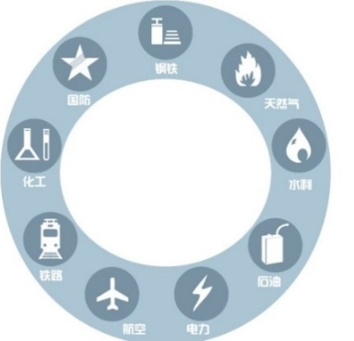

网络威胁与传统威胁的共性，向传统寻找灵感
横向移动 水坑攻击 SNS夹带
0Day漏洞 数字伪装
格式文档攻击 本地化反弹
Advanced
Persistent
=
Threat
╳
战略目标
基础设施
特定高价值目标
高级（能力）
持续性（意图）
威胁
国家和政治经济集团为背景发动
反复进入 坚定动机
隐蔽通讯 人员带入
作业意志持久化
威胁是能力和意图的乘积

Slide 8
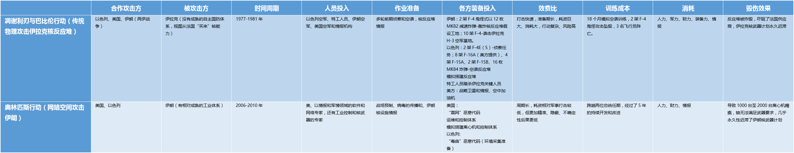
具有物理作业等效性成为是网络威胁转化核心标志
网络武器可以有许多适应环境的属性。从生命周期成本的角度来看，它们比其他武器系统更优越。这些系统都具有研究及开发成本，空间计划和传统平台也有很大的生产和部署成本，而网络武器的成本是最低的。网络和太空武器具有非常低的运营和维护成本，而传统武器系统的成本则是非常高的。总之，所有武器的成本曲线最初都是陡峭的，但是网络武器的下降速度最快，其次是空间武器，最后是传统平台。
——Maren Leed（美国陆军参谋长高级顾问）

Slide 9
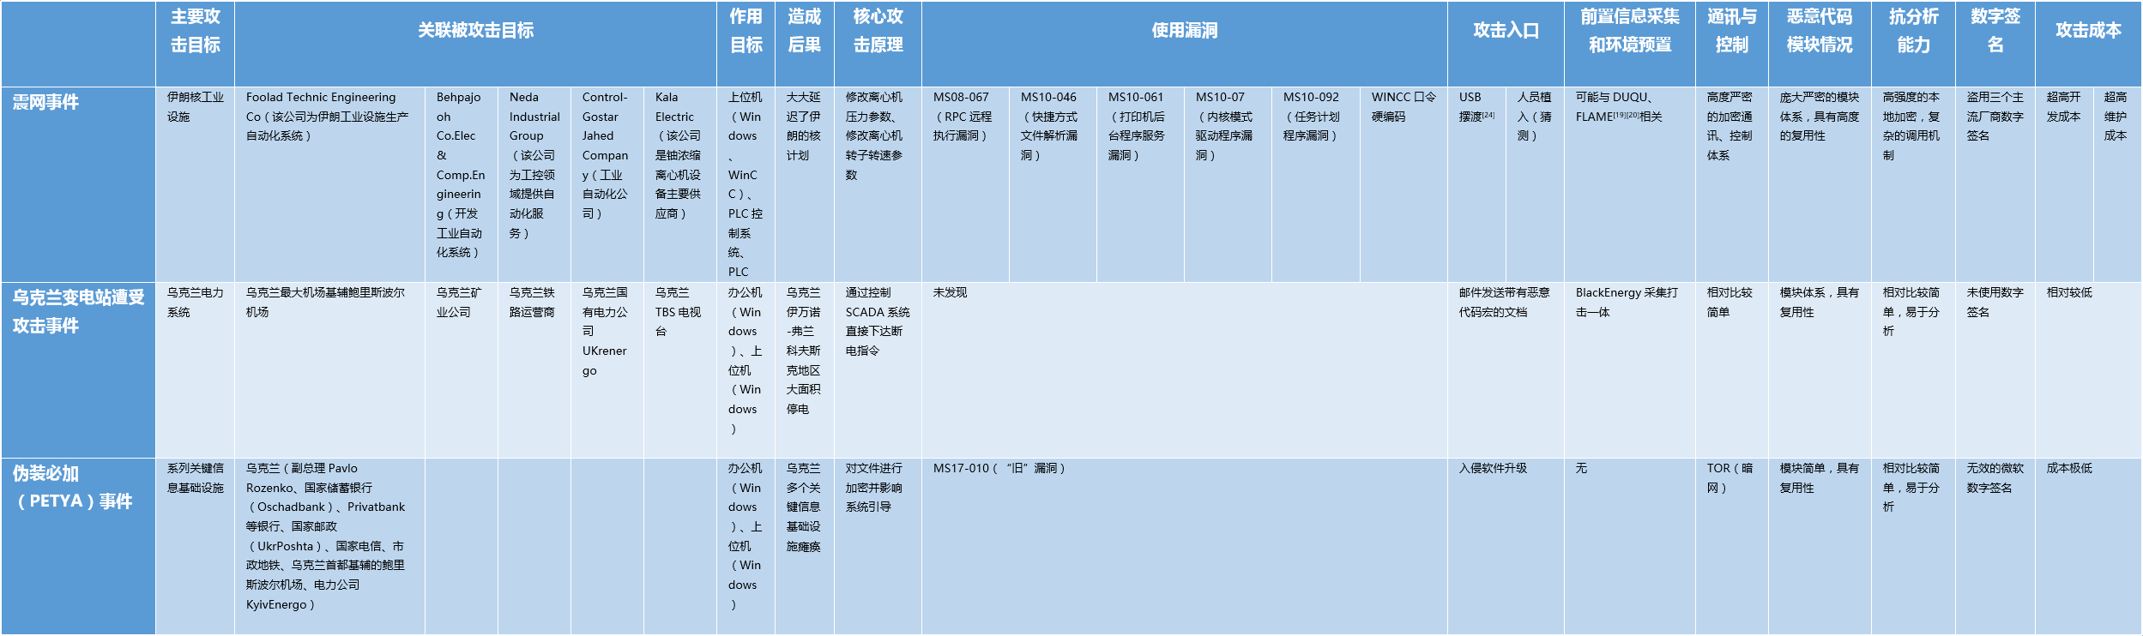
从震网到乌克兰停电与仿冒必加勒索攻击事件
Notes:
我们把事件的要素放在一起对比，则会看到不同的攻击组织带有完全迥异的风格，如果说“震网”这样的A²PT攻击让人看到更多的是0Day、复杂严密的加密策略、PLC与固件等等；而乌克兰停电事件的“战果”，是攻击者在未使用任何0Day，也未使用位于生产系统侧的攻击组件，仅仅依托PC端的恶意代码作业的情况下取得的，显然其攻击成本和“震网”相比要低得多。
这也再一次提醒我们需要重新审视所谓APT攻击或CyberWar的评价标准，事件的定性不在于刻板的字面意义，而是其背后深层次的动机与能力的综合因素，对攻击集团来说，只要可以完成作业目的，一切手段皆可用，通用网络攻击工具、商用恶意代码、被改造的开源工具、1Day、传统的宏病毒等等，将更多地被用于对关键目标的攻击当中。
在商业军火和开源工具被广泛应用的场景下，通过恶意代码本身来确定攻击来源将日趋困难，而放在更大的攻防态势上来看，地下黑产的基础设施也正在形成，并构成了一个惟利是图的多边信息共享机制，被普通僵尸网络采集窃取到的信息，有着巨大的流向不确定性，而一般性的恶意代码感染、弱化安全性的盗版镜像、夹带恶意代码汉化、破解工具等等，都在客观上起到降低战略攻击者门槛的作用。

Slide 10
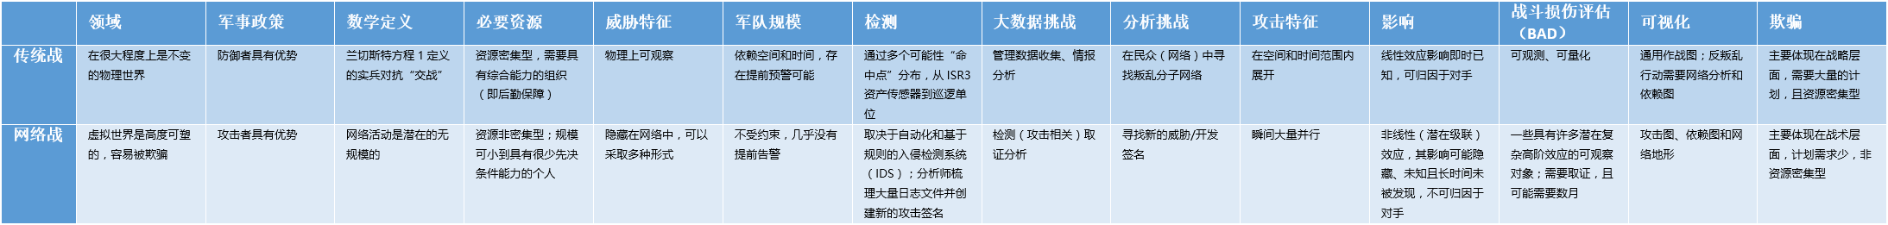
基于共性规律基础上的差异性
图表均引自《Cyber Defense and Situational Awareness》（安天译本）

Slide 11
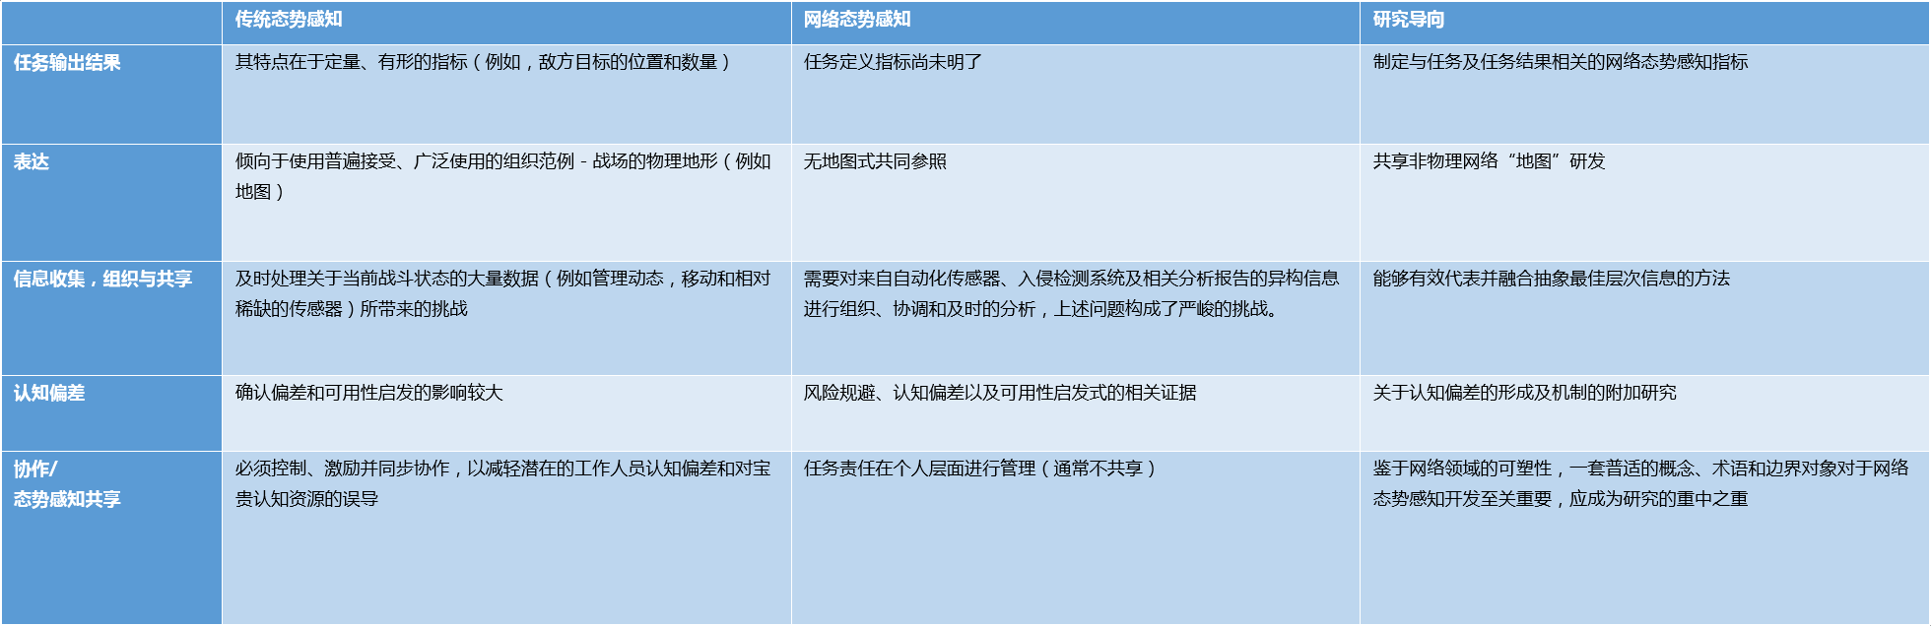
在共性要素上看待问题需求
控制单元
红队
数据收集单元
报告
战斗模拟系统
命令
命令
命令
融合评估
蓝队5人
报告
RAID
报告
指挥官
融合评估
图表均引自《Cyber Defense and Situational Awareness》（安天译本）

Slide 12
回归本源和要求
习近平总书记在4.19网信工作会议上要求我们：
全天候 全方位 感 知 网络安全 态 势。
在 一定 时间和空间内观察环境中的元素，理解这些
元素的意义并预测这些元素在近期未来的状态。
——Endsley所提出的网络空间的经典概念（1995）
不受干扰的
持续性的
全覆盖 无死角的
对应的认知域

Slide 13
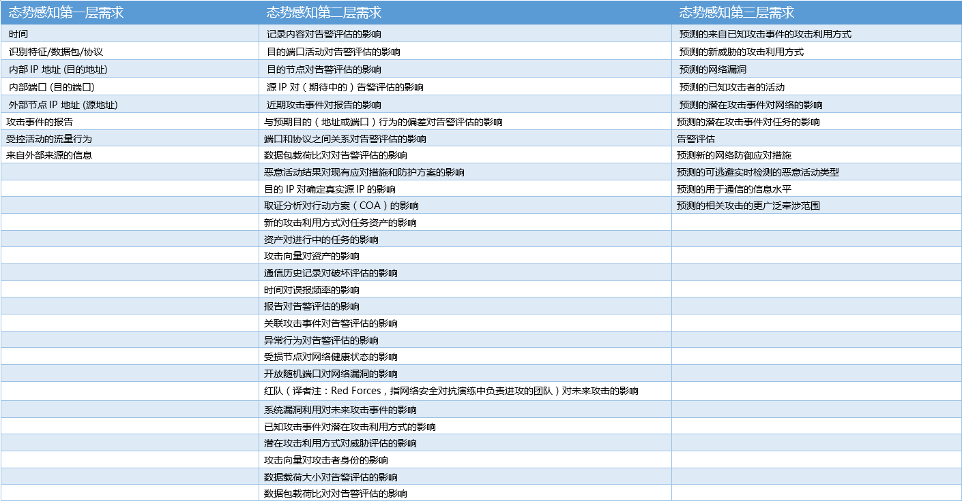
达成可操作化网空行动操作员态势感知需求
图表均引自《Cyber Defense and Situational Awareness》（安天译本）

Slide 14
改善我们的采集与对象处理

Slide 15
态势感知是SOC和SIEM的整容版吗？
SOC –security Operation Center
SOC定位可管理安全服务的提供
SOC是协助用户实现安全策略、组织、运行管理和技术框架，是安全决策辅助系统。
SOC/SIEM方案的局限性
是在安全 产品各自为战的时代产生，用以达成整体的管理和分析价值，但其没有反过来对产品和数据采集提出更高的要求，而面对进一步的态势感知的要求，则带来了基础能力重建的机遇。
SIEM-security information and event management
以风险管理为核心的安全事件、事故管理系统
处理流程：收集、标准、归并、联动、关联、优先级
输出：优先级排列、关联推断、事件构成….
Notes:
有效采集和保留线索，持续追踪追溯
面向服务多部门业务和角色，实现整体感知、协同防护
深入分析和关联分析结合，大数据分析和异常发现技术，应对内部威胁
Gartner（高德纳）公司将MSS定义为以下几类：
防火墙或IPS的监视与托管
IDS的监视与托管
DDOS防护
邮件反病毒/反垃圾托管服务
防病毒网管托管服务
安全信息管理
安全事件管理
网络、服务器或应用的弱点扫描托管
安全弱点或威胁通知服务
日志分析托管
监视/托管设备报告与故障响应报告

Slide 16
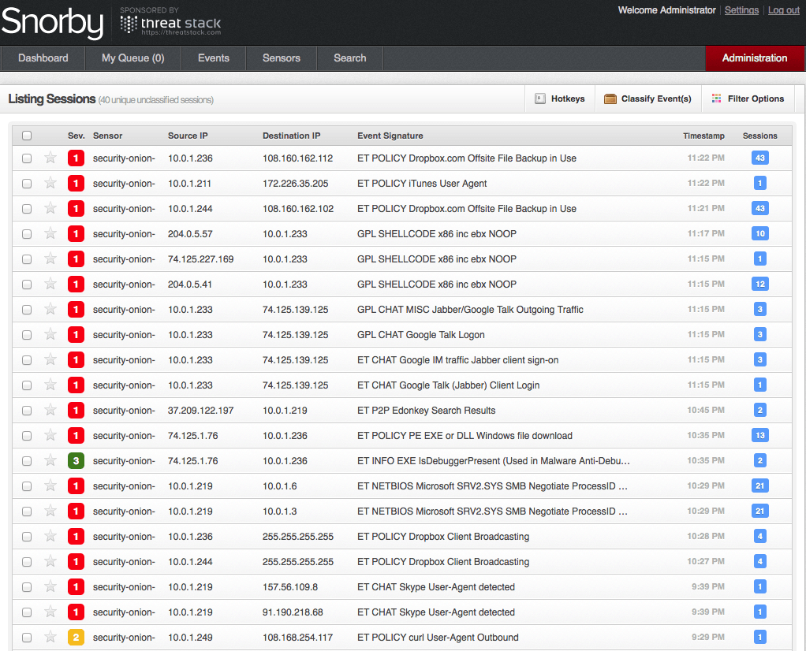
传统IDS的基础日志（五元组+描述）与可选内容
可选字段 | 含义
enable_xff | 转发源IP
log_uri | URI
log_hostname | 主机名称
log_mailfrom | 发件人
log_rcptto | 收件人
log_filename | 附件名称
log_email_hdrs | SMTP邮件头

Slide 17
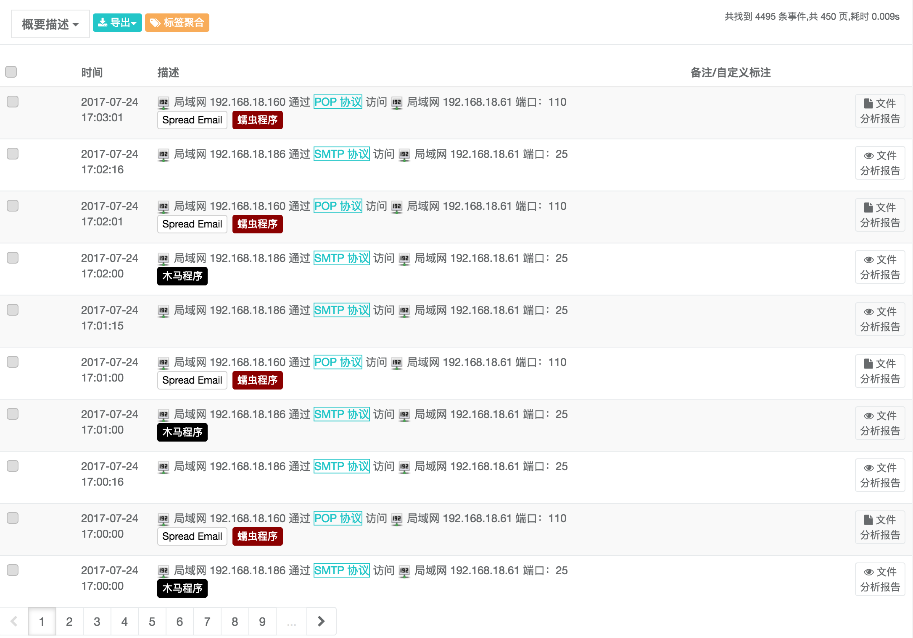
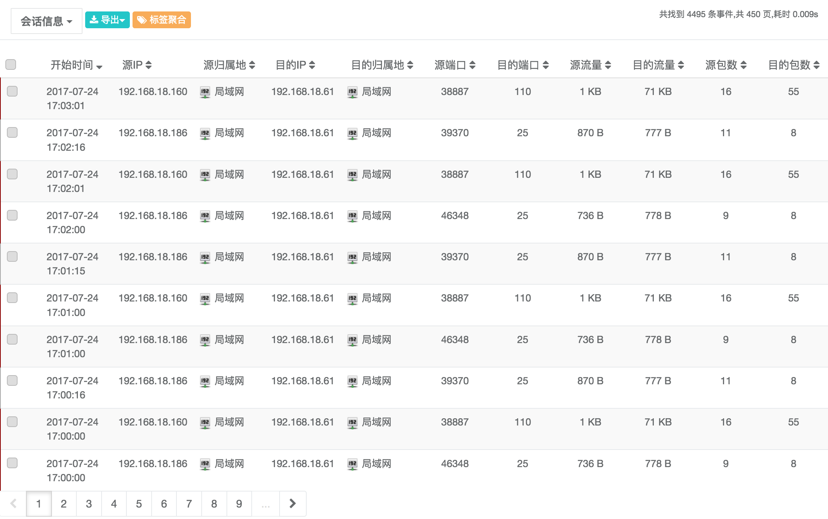
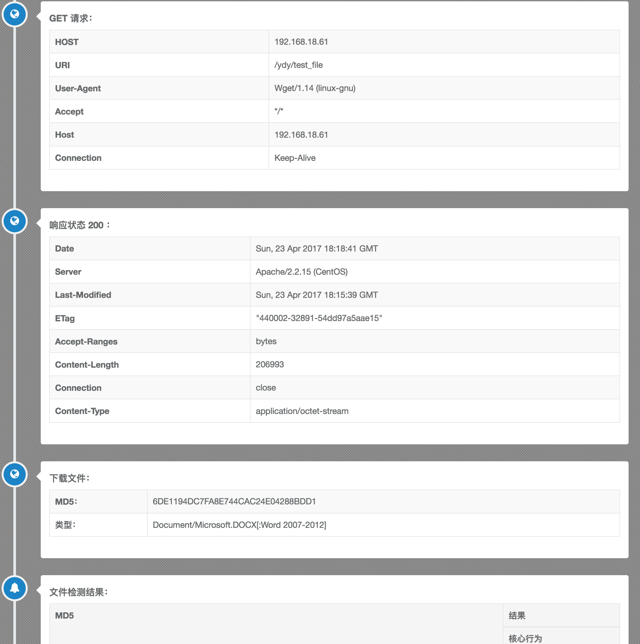
从五元素到十三元组的全要素日志采集
字段分类 | 字段数量
基础 | 13
HTTP | 21
DNS | 8
SMTP | 9
POP3 | 9
IMAP | 9
SMB | 7
FTP | 7
关联向量 | 32

Slide 18
全要素+向量提取 有效支撑态势感知

Slide 19
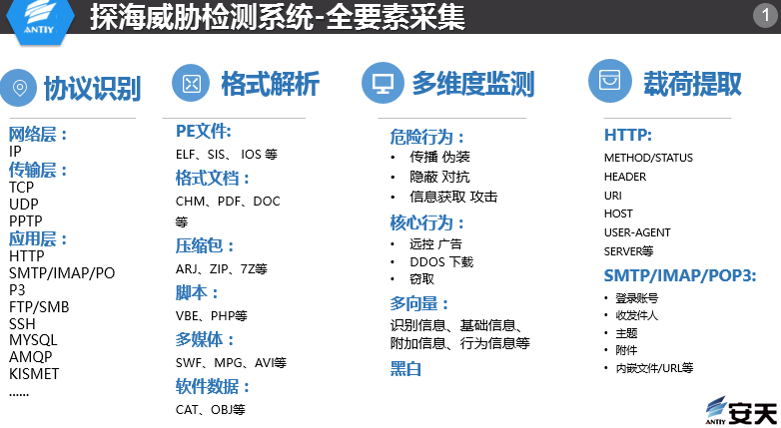
流量侧的全要素采集-改变对抗时空
全要素采集+全对象解析
基于可靠的基础采集能力和分析能力使攻击者从原有的对检测结果的绕过变为对分析机制的绕过。
提升攻击者的攻击成本
载荷或文件的解析能力；
流量侧的解析能力；
端点侧的解析能力。
以全量采集解析为基础能力，以定制采集为基本策略，以自适应的采集分析为努力方向。
Notes:
全要素采集和全向量分析的基础能力支撑规则自定义
第一，通过深度的客户赋能，使用户掌握安全厂商后端工程师所面对的整体性空间资源，能够在这些资源上实现更为深度的自我评估，使攻击者很难预测在海量的基础向量空间中，用户会形成何种威胁的定义，使攻击者逃逸的成本从单一的特征或行为规律转变为实现所有向量的差异化，提升了整个作业成本。

Slide 20
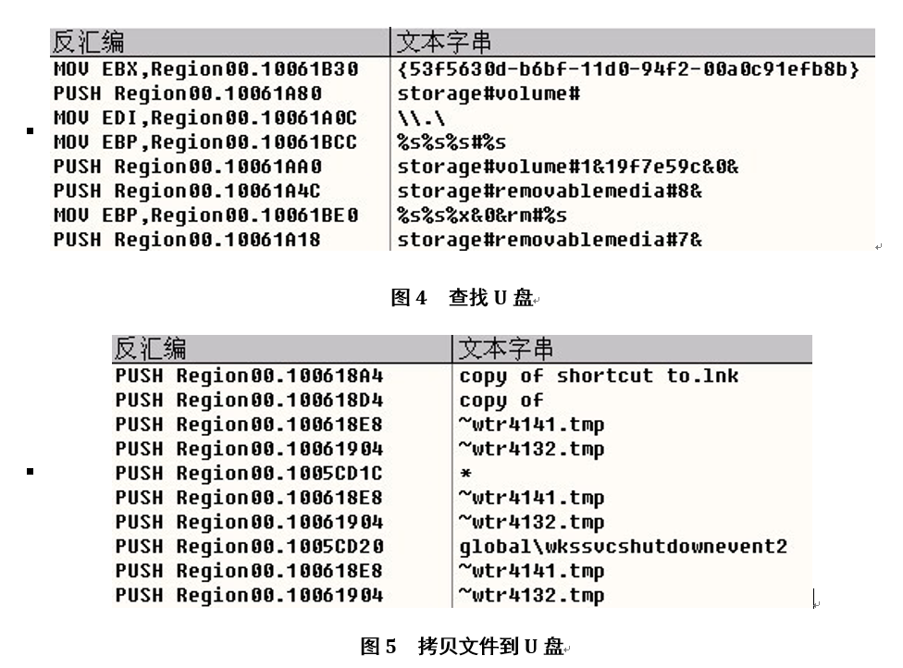
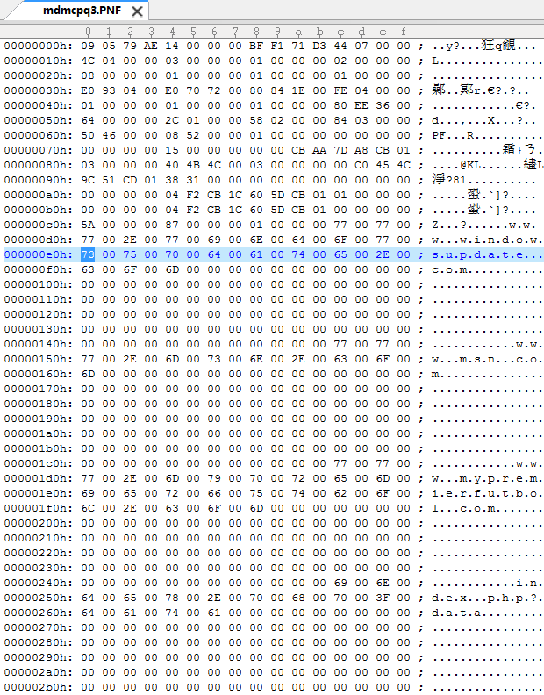
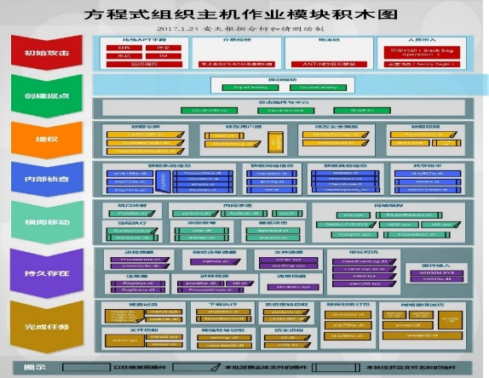
对象处理（沙箱的必要性和沙箱带来的惰性）
将样本丢给沙箱在成为一种规定动作的时候，也容易导致一种惰性的、不负责任的开始。
偏移0x6c、0x70、0xc8处的标记位
偏移0x78、0x7c处的时间戳
偏移0x80、0x84处的数值
图引自安天《对Stuxnet蠕虫攻击工业控制系统事件的综合报告》（2010年9月27日）、安天《对Stuxnet的后续分析报告》2010年10月11日、方程式组织EQUATION DRUG平台解析（2017年1月25日版本）

Slide 21
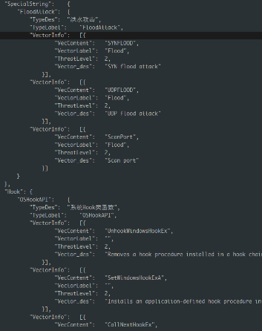
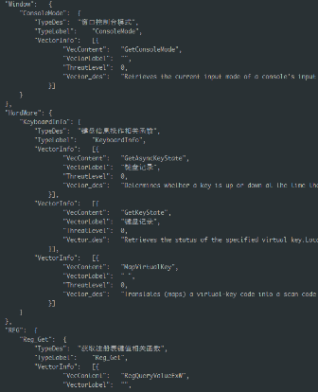
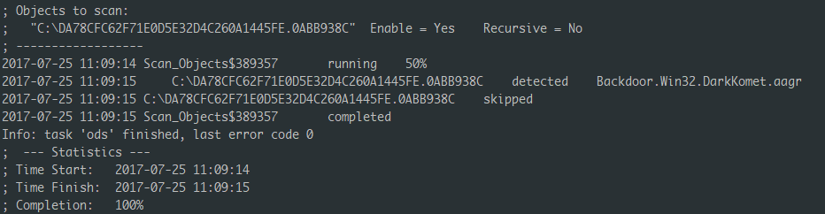
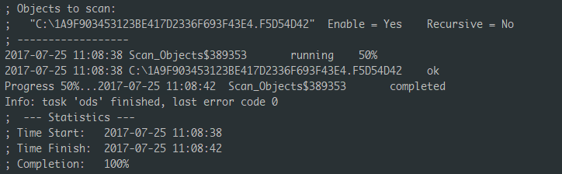
载荷检测引擎：从检测器到检测分析器
可检测实例：
Trojan[Backdoor]/Win32.DarkKomet
MD5:DA78CFC62F71E0D5E32D4C260A1445FE
未检测到的实例
UnknowWare[KeyLogger]/Win32.Someone
MD5:1A9F903453123BE417D2336F693F43E4
向量信息 | 说明
IsDebuggerPresent | 反调试行为
GetAsyncKeyState | 键盘记录行为
GetKeyState | 键盘记录行为
MapVirtualKey | 键盘记录行为
GetOEMCP | 获取系统信息
向量信息 | 说明
xrom672.ddns.net:1604 | C2信息
qx11.versiongamma.com:1701 | C2信息
Process32First | 枚举进程行为
Process32Next | 枚举进程行为
WriteProcessMemory | 进程注入
InternetOpenUrlA | HTTP通信
UDPFLOOD | UDP Flood攻击
从向量提取向知识标签的转化
某传统检测引擎输出
安天下一代威胁检测引擎的结果输出
从向量提取向知识标签的转化
安天下一代威胁检测引擎的无检出输出
某传统引擎的无检出输出

Slide 22
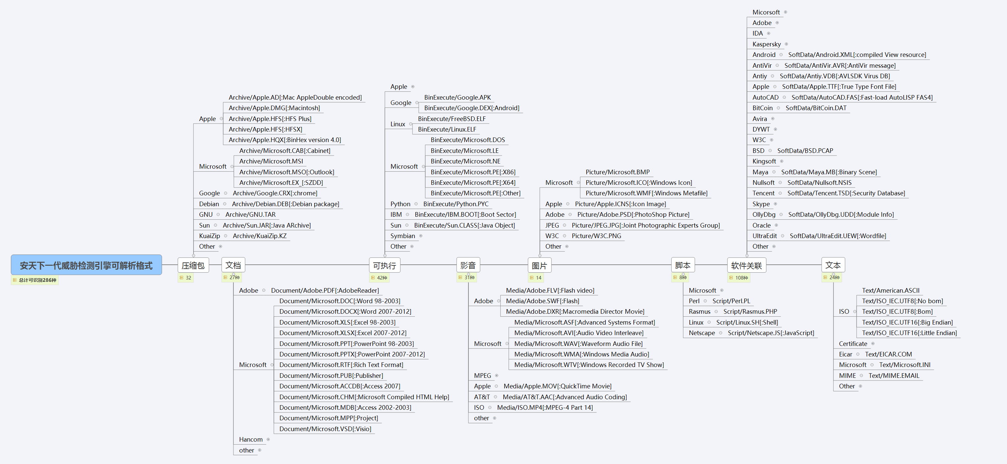
下一代威胁检测引擎全格式解析能力
解析能力

Slide 23

传统的威胁检测引擎到下一代威胁引擎
1001010101110101010101
单一输入
包检测
流检测
会话
流量检测
识别信息
基础信息
附加信息
行为信息
黑白
多向量
核心行为
威胁行为
10101011
载荷
…
提高检出
信标
Object
知识库
更 全 面 的 对 抗 攻 击
多 种 输 入
多 种 输 出
关联&积累
二进制数据对象
攻击溯源
发起
手段
设备
目的
单一输出
本地检测
远控 广告
DDOS 下载
窃取
Name
Virus/Win32.Virut.n
系统环境对象
Result
传播 伪装
隐蔽 对抗
信息获取 攻击
传统引擎
下一代威胁检测引擎
直接输出信息至第三方用户
以单一对象为输入，以单一结果为输出。随着威胁的进一步演进和泛化，威胁检测已不能仅停留在对单一对象进行鉴定上。
多种输入对象，多种输出结果，威胁检测多样化。

Slide 24
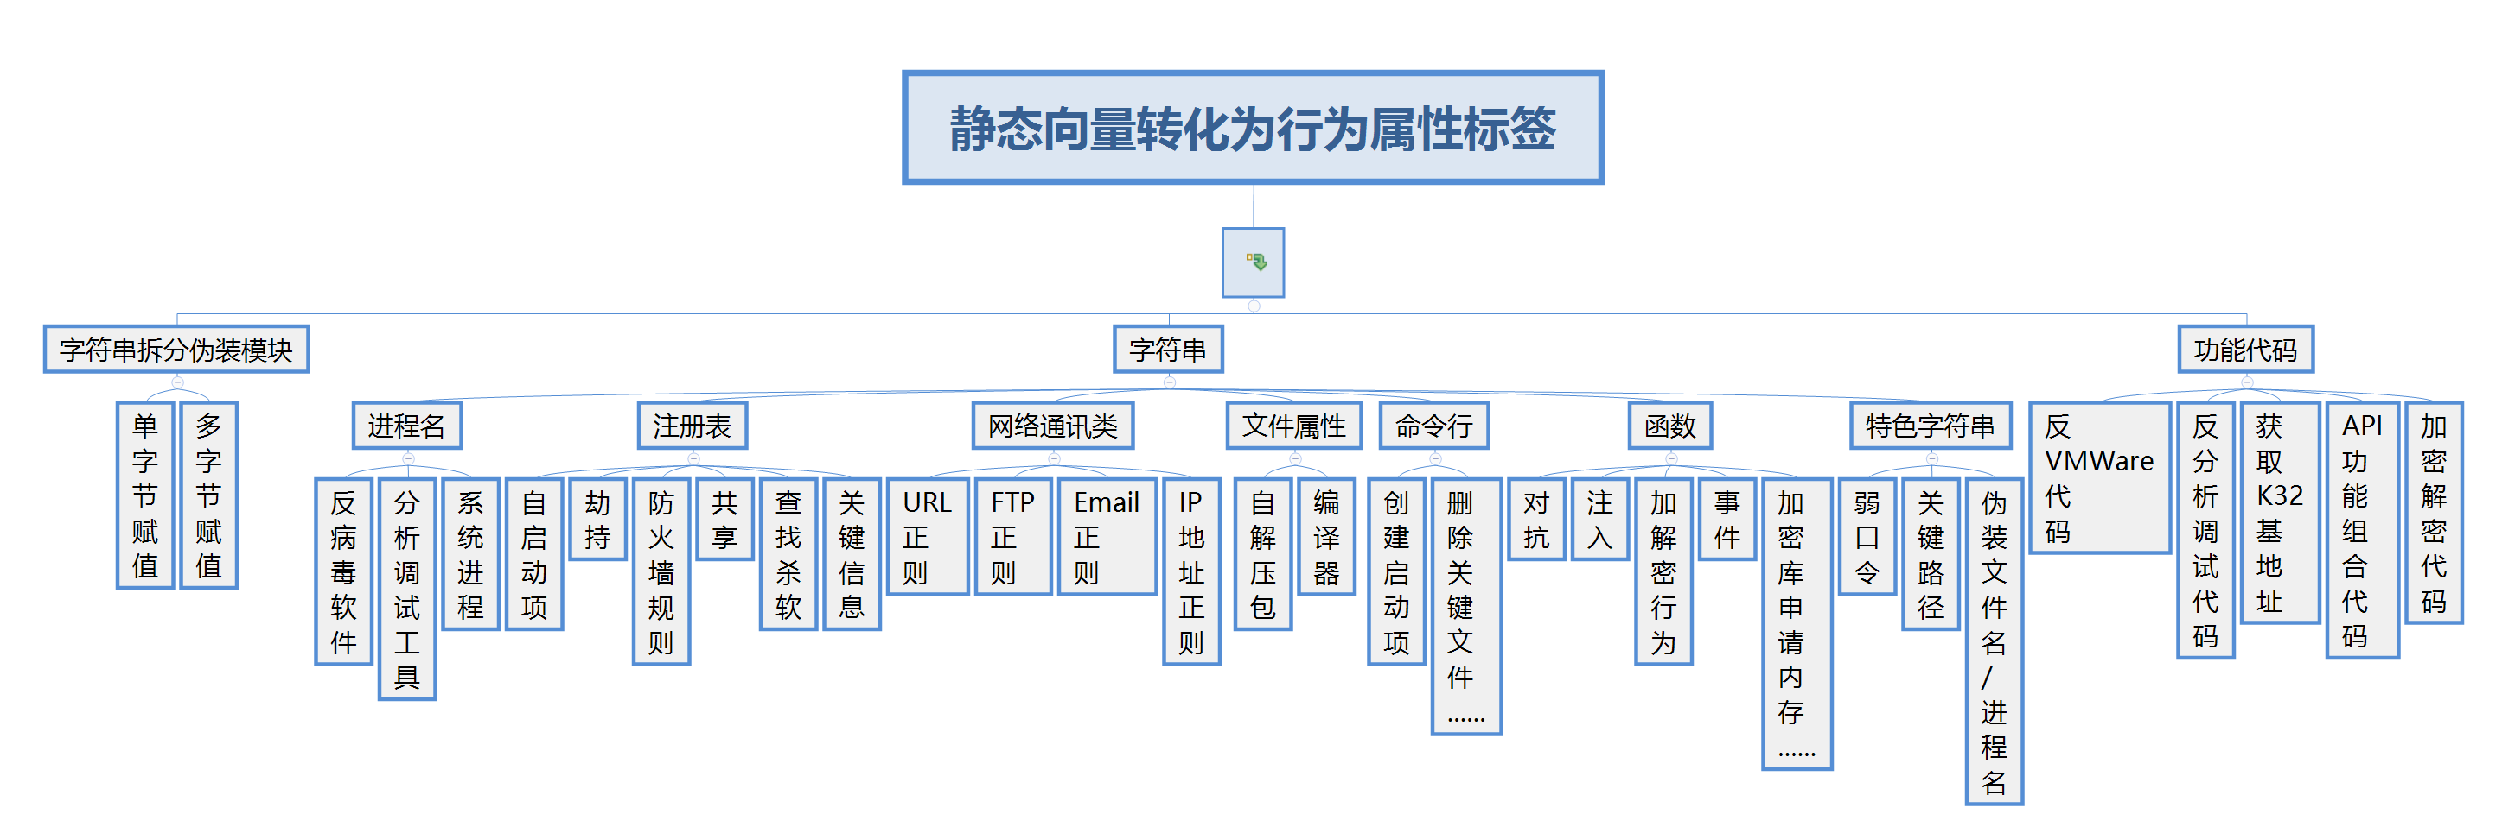
端点侧全要素采集和全向量分析(EDR)
主机场景向量
对象向量
整体场景向量大数据
单体判定
节点
主机对象向量集
文件
信息系统
文件集合

Slide 25
有效防护和价值落地

Slide 26
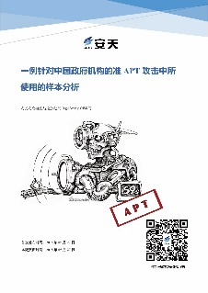



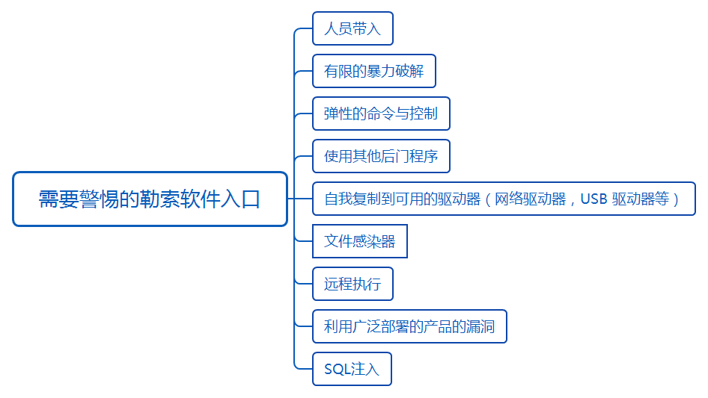
预见力未必能有效转化
我们需要提醒各方关注的是，鉴于网络攻击技术所存在的极低的复制成本的特点，当前已经存在严峻的网络军备扩散风险……但对于缺少足够的安全预算、难以承担更多安全成本的国家、行业和机构来说，会成为一场噩梦。
我们看到了相关的Exploit储备和攻击思路流入到网络犯罪组织、甚至恐怖主义组织的可能性。鉴于网络攻击技术存在极低的复制成本的特点，当前已经存在严峻的网络军备扩散风险。因此，超级大国能否合理控制自身网络军备发展的速度和规模，并对因自身未有效履行责任而使网络领域发生可能的军备扩散，进行有效地干预和控制，是我们能达成一个更安全的网络世界的关键因素。
安天研究人员对此的补充观点是——比特币匿名支付和匿名网络带来的犯罪隐蔽性也是其中重要的原因。从后续来看，这种威胁会进一步复合化、与目前的黑产合流，走向更多的系统平台，采用更多的投放方式（而可能不再仅仅是尼日利亚王子式的垃圾邮件的群发），其灰色的配套服务也会更系统化。
勒索模式带动的蠕虫的回潮不可避免。
在攻防两端均拥有全球最顶级能力的超级大国，对于有效控制这种武器级攻击手段的扩散，应该负起更多的责任。
2015.05.27
2016.10.04
2016.09.07
2016.12.20

Slide 27
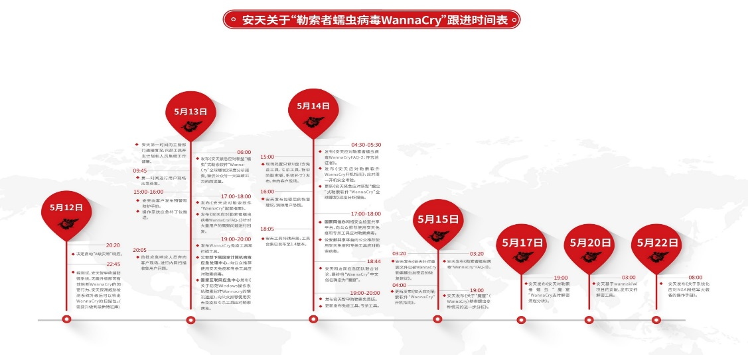
从Wannacry的巨大响应成本看有效防护的价值

Slide 28
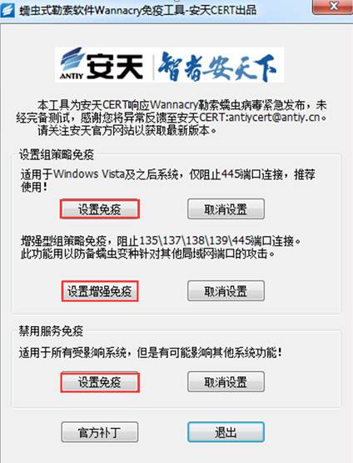
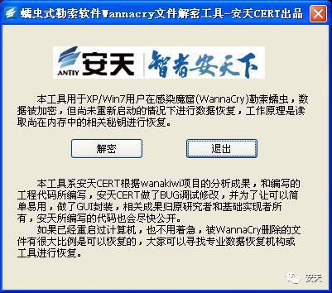
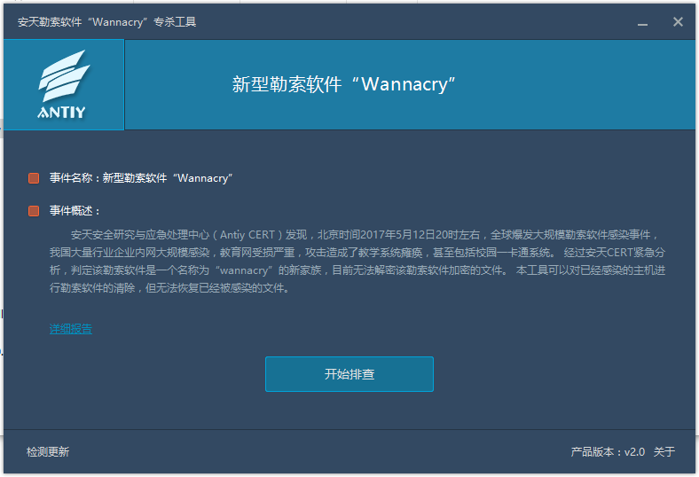
巨大而奢侈的应急成本
安天Wannacry免疫工具
安天Wannacry内存解密工具
安天Wannacry专杀工具

Slide 29
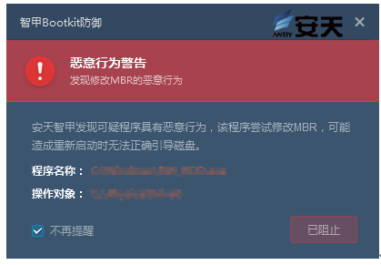
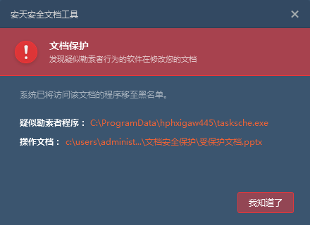
机理型布防是一种有效防护

Slide 30
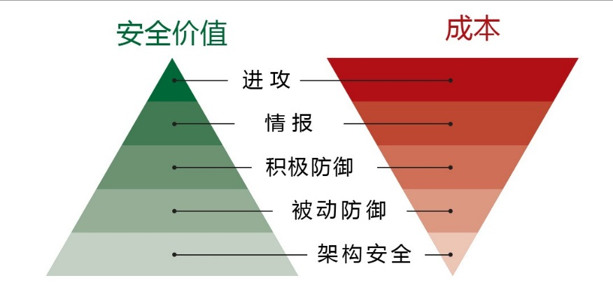
有效防护与态势感知间的关系
全天候全方位感知态势和有效防护。
——习近平总书记在2月17日国家安全工作座谈会上的讲话
态势感知是高价值、奢侈的，
态势感知是上层建筑，解决顶层问题
有效防护
有效防护收窄需要态势感知做出动作决策的事件数量。有效防护的手段是态势感知的行动手段

Slide 31
视角变换与支撑体系

Slide 32
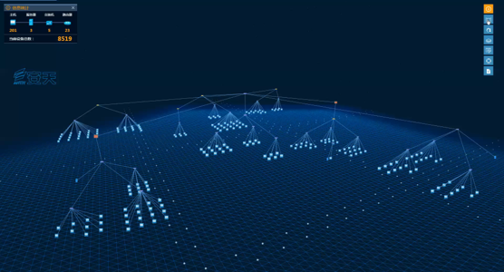
视角：从以事件为中心到以资产为中心
Notes:
两侧屏幕播放媒体3

Slide 33
从威胁检测到威胁认知的提升
安天威胁认知的N个维度
载荷
行为
资源
攻击装备
攻击者
意图
被攻击者
资产
后果
攻击者使用的在目标节点执行的恶意代码、固件和工具程序。也包括攻击者使用的系统自身的工具。
攻击者所完成的目标节点动作以及对应的网络表现，以及单纯的网络动作。
攻击方所使用的基础设施等硬件资源，例如端点或线路。
攻击方所使用的攻击平台，包括载荷的投放器、运载器、管理平台等等。
网络攻击中利用电脑对个人、机构、社会、国家造成伤害、损失以及社会影响的行为体。
攻击者进行攻击的目的，
例如窃密、预制、与系统破坏等。
网络攻击受到损失的个体、机构、社会组织和国家。
攻击方发起攻击所涉及到的为被攻击方所拥有的目标系统。
对后果的评价，定损、量损。
Notes:
我司安全理念上，需要从威胁检测提升到威胁认知，基于对象的定性，是一种基础的安全方法，但是并未解决有效的安全问题。
谁进来了？
不知道？
是敌是友不知道？
仅有威胁检测是远远不够的
恶意代码的本质是攻击意图的代码实现。绝大部分攻击中是有payload载荷的。

Slide 34
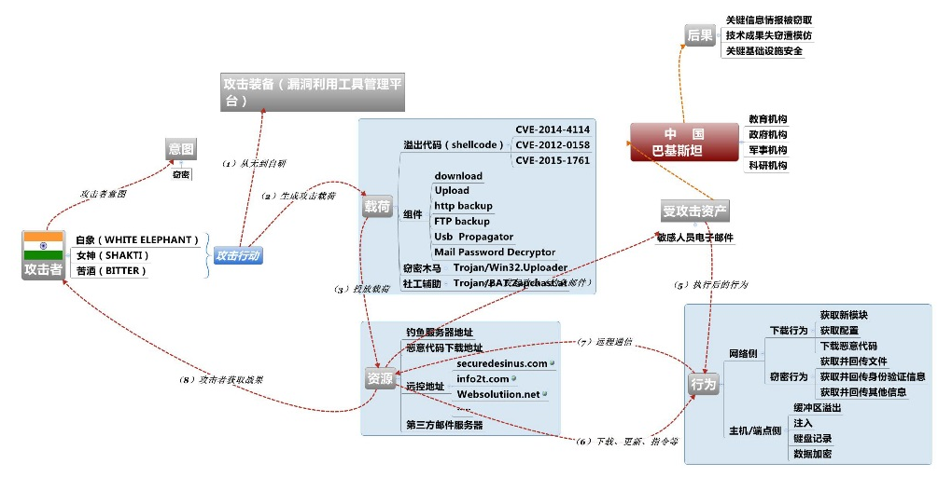
来自南亚次大陆网络攻击的部分威胁认知

Slide 35


支撑态势感知：冰山还是大黄鸭这是个问题
合理的能力结构
不合理的能力结构
安全厂商的持续能力来自持续、可靠、庞大的后台基础支撑体系

Slide 36
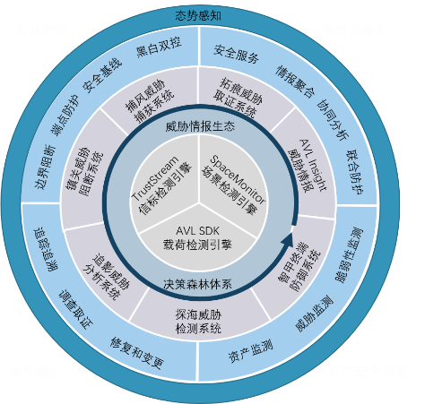
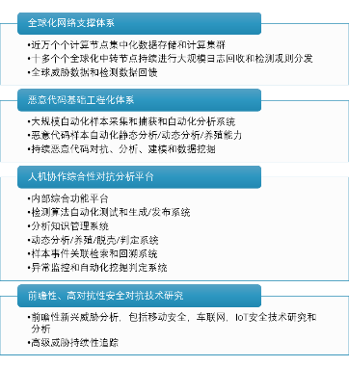
水面之上和水面之下
我们的客户侧能力
我们的后台支撑体系

Slide 37
建立应对安全问题的有效“敌情想定”
物理隔离+好人假定+规定推演，构成了当前最大的自我安全麻痹。
“物理隔离”防线可被跨网入侵，电力调配指令可被恶意篡改，金融交易信息可被窃取，这些都是重大风险隐患。
——引自习近平总书记《在网络安全和信息化工作座谈会上的讲话》
内网：已经被渗透
供应链：被上游控制
运营商网络：关键路由节点被控制
物流仓储：被渗透劫持
关键人员和周边人员：被从互联网进行定位摸底
内部人员：有敌特的人员派驻或被发展
（战时）高烈度对抗
（平时）持续性对抗
（平战）无底线对抗
（平战）高成本对抗

Slide 38
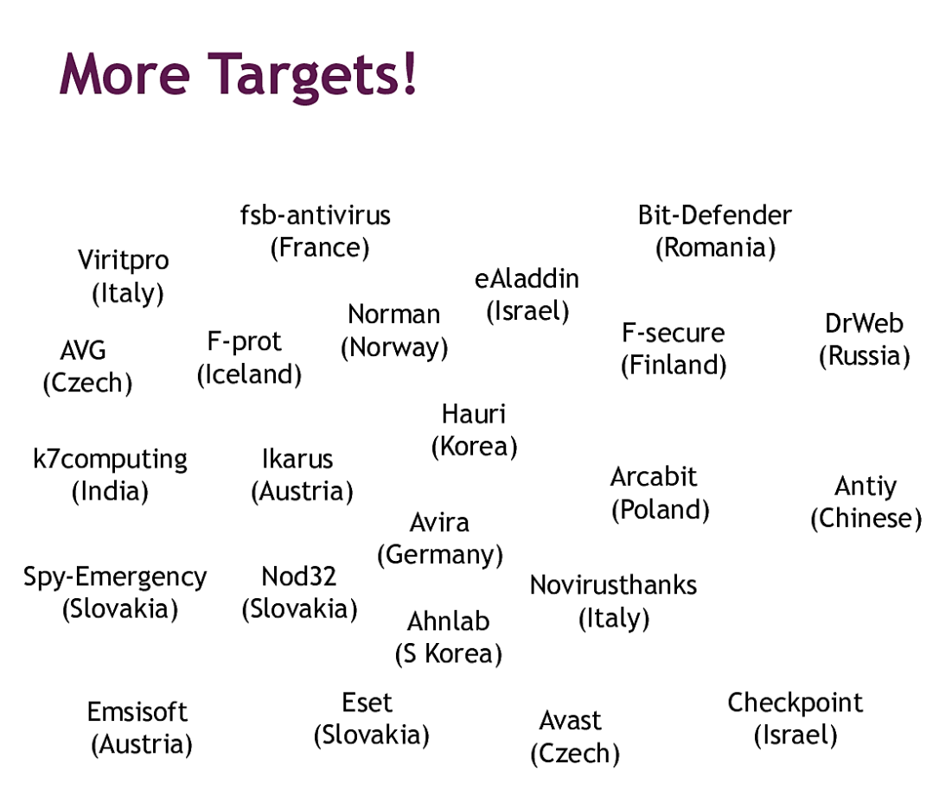
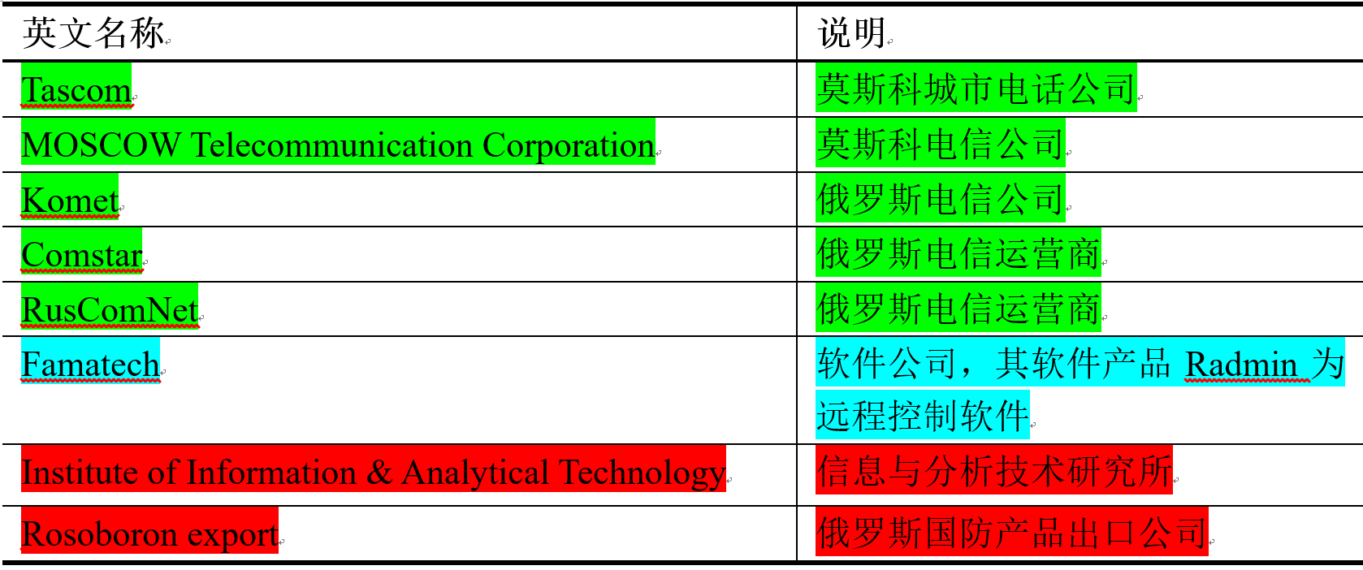
特别关注：态势感知也是攻击方能力(Camberdada计划)
绿色：数据获取 蓝色：供应链渗透 红色：攻击目标
CamberDADA计划始于2007年，被斯诺登泄露文档《An Easy Win：Using SIGINT to Learn about New Viruses》（轻松获胜：利用通信情报来获取样本）所曝光，文档介绍了美英有关情报机构的“拱形”计划（CamberDADA），主要对以俄罗斯卡巴斯基公司等全球23家安全厂商进行监控，以获取新的病毒样本及其他信息。安天是本计划中唯一关注的中国厂商。

Slide 39

我们需要警惕的是：
在我们在万花筒里自以为看尽了世界之时，而对手却在阴影里用望远镜详细看着我们
感知真实态势，做真态势感知

Slide 40
Thank you

